Slide 1

Resturansts IL
By Ilya Yaverbaum & Oren Zehavi
מבוא למדעי הנתונים פרויקט סיום
Notes:
שלום,
אנחנו איליה ואורן וזה הפרויקט שלנו במדעי הנתונים

Slide 2

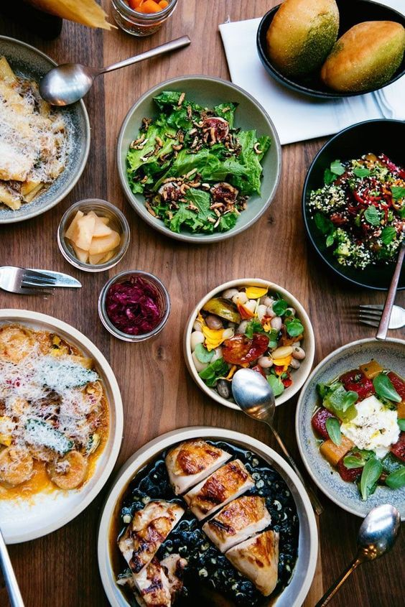
הקדמה
מי לא אוהב אוכל טוב ומסעדה טובה?
גידול בData על מסעדות בדגש על ביקורות
ניתוח נתוני המסעדה כצורך הכרחי לשיפור וייעול העסק
ניתוח נתוני מסעדות ברחבי הארץ על מנת להבין אילו שירותים עוזרים למסעדה לקבל ציון דירוג גבוה יותר
Notes:
אוכל נמצא סביבנו באופן קבוע, אם נרצה ואם לא. אנחנו באופן ספציפי מאוד אוהבים ונהנים מאוכל טוב וטעים מכל סוגי המטבחים והטעמים.
בשנים האחרונות, המידע ודירוג המסעדות ברחבי הארץ השתפר והתמלא ומאפשר לחקור את הנתונים בצורה עמוקה יותר.
התחרות על אורחי המסעדה הולכת וגוברת, ניתוח המדדים והדוחות הקשורים לפעילות של המסעדה הופכים להיות חלק בלתי נפרד מתפקיד בעלי המסעדה על מנת ליעל, לשפר ולהבין מהן היתרונות והחסרונות של המסעדה.
אנחנו בחרנו לנתח את הנתונים של מסעדות ברחבי הארץ על מנת להבין אילו מהפרמטרים של מסעדות יתנו למסעדה ציון גבוה יותר ובכך לסייע לבעלי המסעדות להבין אילו שירותים יכולים לסייע למסעדה שלהם לקבל ציון גבוה יותר ובכך להעלות את איכות ופופולאריות המסעדה שלהם.

Slide 3
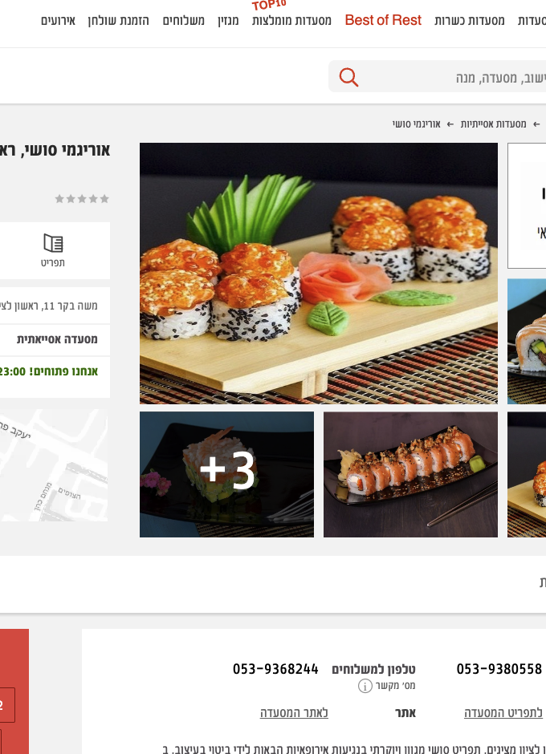

מקורות הנתונים והרכשה
https://www.rest.co.il/
חילוץ ID של כל מסעדה
חילוץ פרמטרים ושירותים של כל מסעדה מדף המסעדה באתר
Notes:
בחרנו לקחת את הנתונים איתם נעבוד מאתר https://www.rest.co.il/ שהוא אתר נחשב בארץ המציע את כל המסעדות הקיימות ומציג את שעות הפעילות, תפריט, שירותים שהמסעדה מציעה, תגובות וביקורות של סועדים וכדומה.
אתר rest, מציג את כל המסעדות בצורה של רשימה ארוכה שמחולקת לדפים. בעזרת Python, עברנו על הדפים וחילצנו את הid של כל המסעדות.
עבור כל מסעדה, בעזרת הid שלה, קראנו לדף המסעדה ממנו חילצנו את כל הפרמטרים שסקרנו אותנו, ואותם הכנסנו לDataFrame.

Slide 4
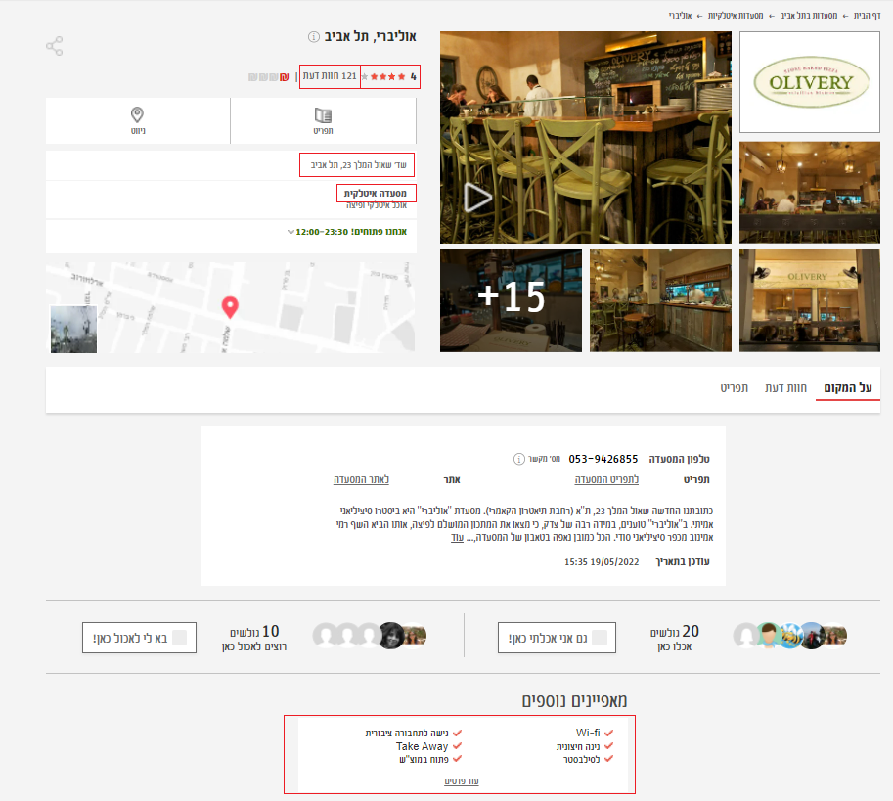
מסעדה לדוגמא

Slide 5
פרמטרים לדוגמא
נגישות
לנכים
סוג המסעדה
Take Away
פתוח בשבת
אזור עישון
מסעדה כשרה
מיקום
מספר ביקורות

Slide 6

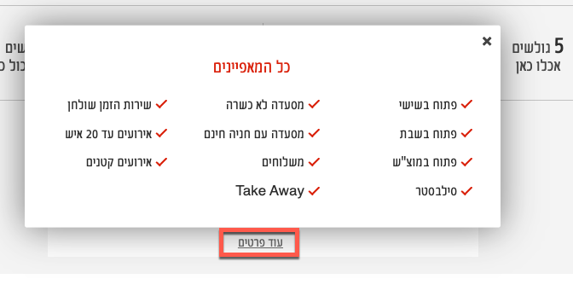



מקורות הנתונים והרכשה
שימוש בספריית BeautifulSoup
בעיה בחילוץ הנתונים מכפתור ׳עוד פרטים׳
פתירת הבעיה על ידי Selenium
חילוץ כל המאפיינים
Notes:
את הפרמטרים הצלחנו לשלוף בקלות בעזרת ספריית BeautifulSoup.
אך בחלק מן המסעדות נתקלנו בבעיה, עבור מסעדות להן מספר פרמטרים/ מאפיינים גדול, האתר מציג מספר בודד של פרמטרים על דף המסעדה ואת שאר הפרמטרים הוא מכניס לתוך פופ-אפ שאותו ניתן לראות כאשר לוחצים על הכפתור ׳עוד פרטים׳.
על מנת לפתור את הבעיה, השתמשנו בSelenium שהוא כלי אוטומציה המאפשר לדמות לחיצה של משתמש על המסך.
בכך הצלחנו לדמות לחיצה על הכפתור ׳עוד פרטים׳ ולחלץ מהפופ אפ את שאר הפרמטרים

Slide 7

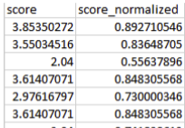
חישוב ערך הscore
קביעת ציון מסעדה אמיתי בעזרת נוסחת T-Distribution:
נרמול הציון לצורך נוחות:
Notes:
הציון הכללי האמיתי שניתן למסעדה נקבע ע״י מספר פרמטרים:
הציון הממוצע (דירוג) שמופיע באתר – מחושב על פי ממוצע ציוני הביקורות של המשתמשים
כמות התגובות.
לטובת חישוב מדויק של הציון מצאנו את התרומה היחסית של מספר המדרגים בעזרת נוסחת ההתפלגות בהנחה שהציונים מפולגים נורמאלית.
נעזרנו בנוסחה של t-distribution שהיא בעצם מתארת את הערכים הצפויים למדגם מתוך אוכלוסייה המקיימת התפלגות נורמלית.
לטובת נוחות העבודה, נרמלנו את הציון לציון בין 0 ל-1.

Slide 8
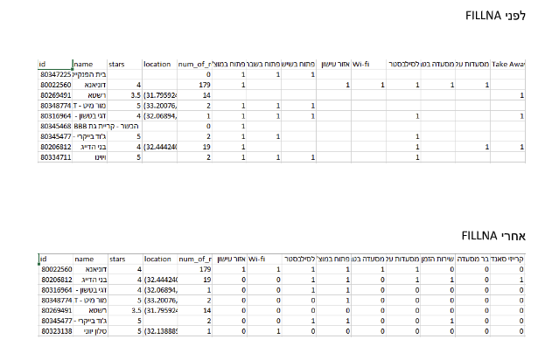


ניתוח ראשוני וטיוב
יצירת DataFrame – כל שורה זאת מסעדה
מילוי ערכים מספריים חסרים
מחיקת מסעדות ללא ביקורות
מחיקת פרמטרים שלא מתקיימים
צמצום מספר השורות והעמודות
Notes:
לאחר טעינת המידע לתוך DataFrame בעזרת הCrawling, קיבלנו DataFrame המכיל שורות כאשר כל שורה זאת מסעדה והעמודות הם הפרמטרים שלנו.
עבור העמודות של הערכים המספריים בהן הערכים היו חסרים, הוספנו את הערך ׳0׳ בעזרת הפונקציה fillna.
מסעדות אשר לא קיבלו ביקורות כלל, לא היו רלוונטיות עבורנו מאחר ולא היינו יכולים לחשב עבורם את הscore ולכן הסרנו אותם מהטבלה.
לאחר הפעולות שביצענו והשורות שמחקנו, מצאנו כי יש לנו פרמטרים שלא מתקיימים באף מסעדה בDataFrame, פרמטרים אלה לא יתרמו דבר לscore ולכן מחקנו את העמודות האלה.
בסה״כ, צמצמנו את מספר השורות בצורה משמעותית והסרנו 2 עמודות (אנחנו רואים גידול במספר העמודות מאחר ובמהלך טיוב הנתונים הוספנו עמודות שיעזרו לנו לנתח את המידע)

Slide 9
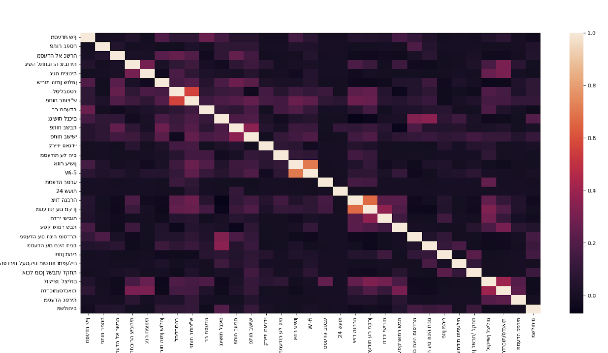
ויזואליזציה וEDA
פתוח במוצ״ש | לסילבסטר
WiFi | אזור עישון
ערבי מחלקה | קוקטייל
מסעדות עם מקרן | ציוד הגברה
ימי כיף | ימי הולדת
הנחות לחיילים | הנחות לסטודנטים
Night Life | אירועים עד 20 איש
יצירת מפת חום המציגה קורלציות ביחס לשירותים/ מאפיינים של המסעדה
מציאת קורלציות חיוביות בין פרמטרים
מציאת קורלציות שליליות בין פרמטרים
Notes:
מאחר והפרמטרים שלנו הם בינאריים, הצגנו את הפרמטרים באמצעות מפת חום על מנת למצא קורלציות שיעזרו לנו בהמשך לטייב את המודל שלנו.
מפת החום מאפשרת תצוגה מאוד ברורה של היחס בין הפרמטרים מאחר ויש לנו כמות גדולה מאוד של פרמטרים.
לדוגמת קורלציות חיוביות: פתוח בשבת – מסעדה כשרה, ציוד הגברה– מסעדות עם מקרן.
לדוגמת קורלציה שליליות: לוקיישן לצילום – שירות הזמן שולחן.

Slide 10
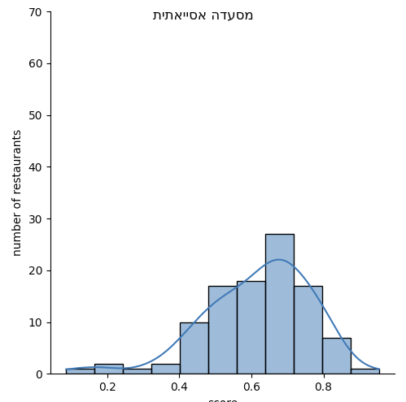
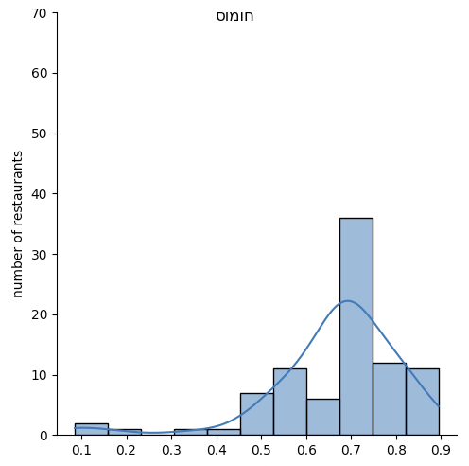
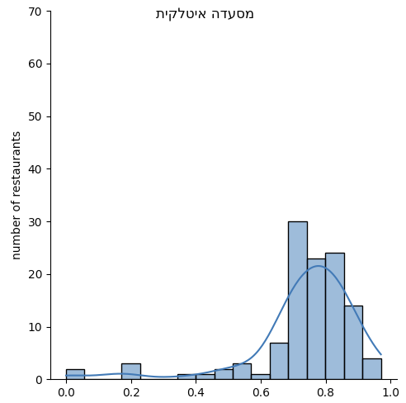
ויזואליזציה וEDA
Notes:
במהלך חיפוש תבניות בנתונים, ניסינו לבדוק את התפלגות הציונים של סוגי מסעדות שונים.
ניתן לראות כי אכן כי סוגים מסוימים של מסעדות, נוטים לקבל ציונים מסוימים – לדוגמא מסעדות איטלקיות לרוב מקבלות ציון גבוה.

Slide 11
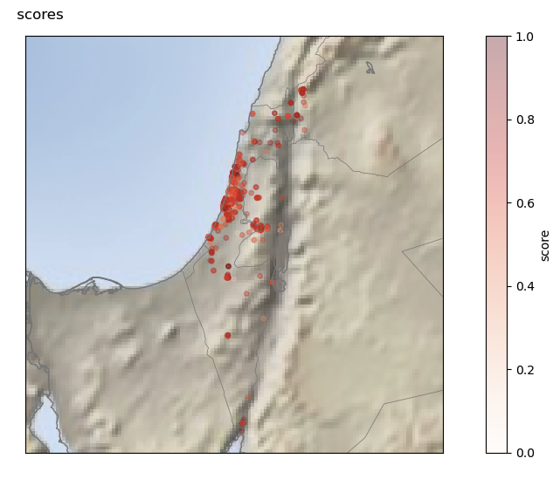
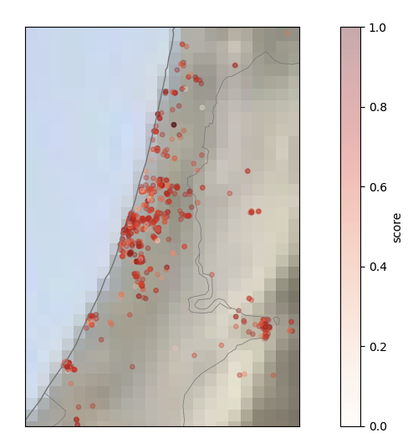
ויזואליזציה וEDA
Notes:
במהלך תהליך הCrawling, שלפנו מדפי המסעדות את המיקום הגיאוגרפי של כל מסעדה.
ניסינו לבדוק איך מיקום המסעדה משפיע על הציון שלה.
כמובן אפשר לראות שיש צפיפות רבה של מסעדות באזור המרכז.
ניתן לראות שאיכות המסעדות באזורים של ערים מרכזיות עולה, הכוונה – בערים מרכזיות לדוגמת תל אביב, ירושלים, באר שבע, ציון המסעדות גבוה במיוחד בהשוואה לערים באזורים הפריפריאליים בהם הציונים נמוכים יותר.

Slide 12
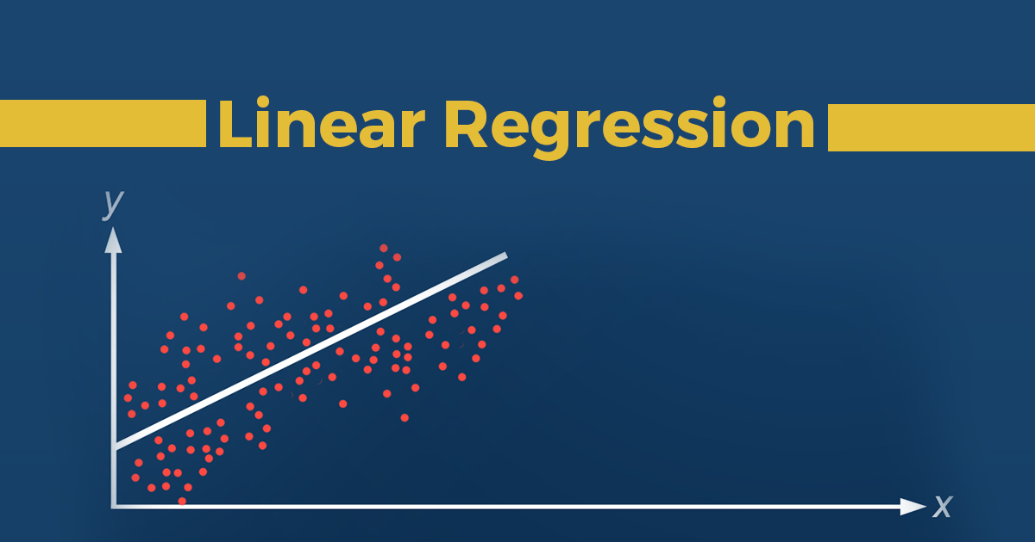
בחירת שיטת העבודה
בעיית רגרסיה
רגרסיה לינארית
רשת נוירונים
KNN
Notes:
בשלב זה, ניסינו לבחור את שיטת העבודה איתה נעבוד.
מאחר והמידע שלנו ברובו מורכב מפרמטרים בינאריים, והבעיה שלנו היא בעיית רגרסיה היה ברור שאנו נדרשים להשתמש ברגרסיה לינארית.
בנוסף, חקרנו וגילינו שאפשר להשתמש במודל הKNN בבעיות סיווג וגם בבעיות רגרסיה וגם אפשר להשתמש ברשת נוירונים כמודל לבעיה שלנו.

Slide 13
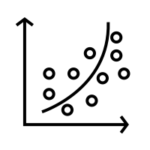
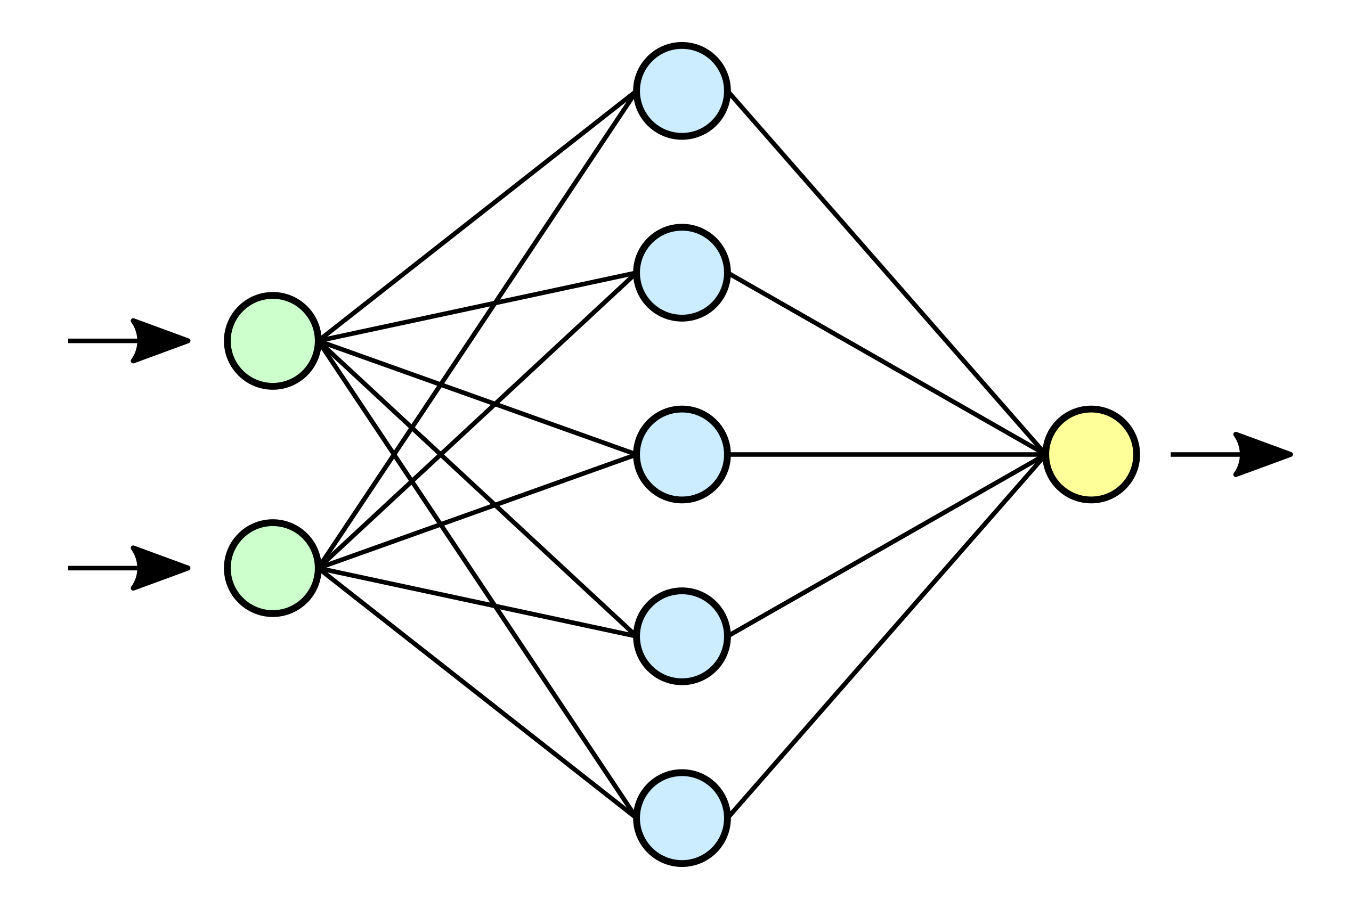
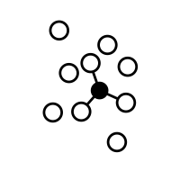
רגרסיה לינארית
רגרסיה לינארית
רשת נוירונים
KNN
R2 Score: 0.1415
R2 Score: 0.0703
R2 Score: 0.1468
Get_dummies
R2 Score: 0.1646
R2 Score: 0.0293
R2 Score: 0.0438
Notes:
לאחר הרצת המודלים השונים קיבלנו תוצאות שלא מספקות אותנו ואת מטרת המחקר, הציונים בשלושת המודלים היו מאוד נמוכים.
ניסינו לחשוב על דרך לשפר את התוצאות על ידי שימוש בפונקציית Get_dummies על עמודת ה׳type׳ שהיא מייצגת את סוג המסעדה ומהווה פרמטר קטגוריאלי.
הפעולה הזאת מבצעת המרה של עמודה קטגוריאלית לעמודות בינאריות באופן יעיל (One hot)
לאחר ההמרה, הרצנו שוב את שלושת המודלים אך לא ראינו שיפור משמעותי ואף ראינו ירידה בתוצאות.

Slide 14
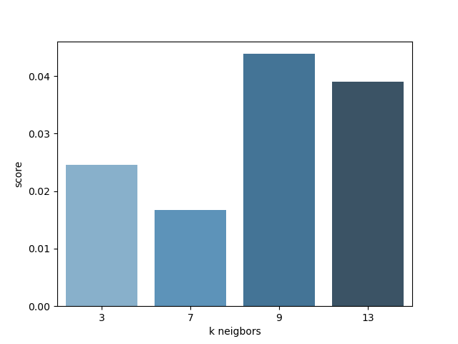
KNN עם מספר שכנים שונה
Notes:
כאשר בנינו את מודל הKNN, השתמשנו בפונקציה הבודקת את מספר השכנים האופטימלי אשר מספק את התוצאה הטובה ביותר.
ניתן לראות כי מספר השכנים האופטימלי הוא 9 וגם הוא איננו נותן לנו תוצאה מספקת.

Slide 15
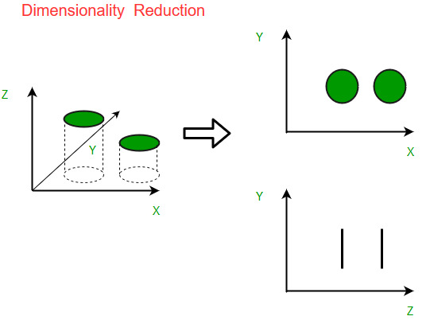
יישום והערכת ביצועים
PCA – Principal Components Analysis
R2 Score: 0.1200
KNN Score: 0.0498
PCA: 20
R2 Score: 0.1202
KNN Score: 0.049
PCA: 20
R2 Score: 0.12229
KNN Score: 0.0177
PCA: 15
R2 Score: 0.0930
KNN Score: 0.0491
PCA: 10
R2 Score: 0.0818
KNN Score: 0.0439
PCA: 5
R2 Score: 0.1248
KNN Score: 0.0297
Notes:
PCA זוהי שיטה להתמרה לינארית של נתונים, בעצם הורדת ממד וצמצום כמות הפרמטרים/ פיצ׳רים.
בחרנו להשתמש בשיטה זאת על מנת לבדוק איך הורדת כמות הפיצ׳רים בלי לפגוע במידע, תורמת לשיפור תוצאת המודל.
לצערנו גילינו כי שהשיטה הזאת גם היא לא עוזרת לשיפור תוצאת המודל.

Slide 16
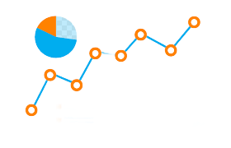
סיכום ומסקנות
מטרת המחקר בפרויקט הייתה לבדוק האם ניתן לחזות את ציון המסעדה בהתאם לפרמטרים שלה.
תקפנו את הבעיה ממספר זוויות וניסינו ליישם שיטות ומודלים שונים על מנת להגיע לתוצאות חיזוי טובות.
הגענו למסקנה ששיטות המבוססות על רגרסיה, עם הDataset שחילצנו מהאתר והפרמטרים הבינאריים ששלפנו מכל מסעדה, לא נותנות פתרון יעיל עבור הבעיה שלנו.

